Slide 1
20XX
商务汇报总结与规划
Happy New Year Of The Goat

Slide 2
目录
The Catalogue Of The Whole Presentation
01
02
03
内容简介
卓越工作
优秀团队
Brief Introduction
Outstanding Work
Extraordinary Team
04
05
06
市场调研
未来规划
个人展望
Market Analysis
Future Preparations
Personal Views

Slide 3
内容简介
Brief Introduction

Slide 4
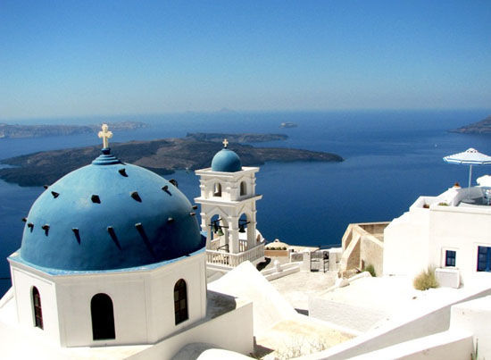
请在此处添加您的标题
Add Your Main Title Here
添加您的标题
Welcome To The Brief Introduction
我曾经欣赏过生命绚丽，也曾经低迷于生命价值的暗淡。在我的生命里似有似无的缺少了一种最安和的色彩，而这种色彩，非后天所能弥补，那是在初起之中而生成。矛盾在人人之中皆有，只是浅与深的缘故。我曾经欣赏过生命绚丽，也曾经低迷于生命价值的暗淡。我曾经欣赏过生命绚丽，也曾经低迷于生命价值的暗淡。在我的生命里似有似无的缺少了一种最安和的色彩，而这种色彩，非后天所能弥补，那是在初起之中而生成。

Slide 5
请在此处添加您的标题
Add Your Main Title Here
添加您的标题
我曾经欣赏过生命绚丽，也曾经低迷于生命价值的暗淡。在我的生命里似有似无的缺少了一种最安和的色彩，而这种色彩，非后天所能弥补，那是在初起之中而生成。矛盾在人人之中皆有，只是浅与深的缘故。
我曾经欣赏过生命绚丽，也曾经低迷于生命价值的暗淡。在我的生命里似有似无的缺少了一种最安和的色彩，而这种色彩，非后天所能弥补，那是在初起之中而生成。矛盾在人人之中皆有，只是浅与深的缘故。
我曾经欣赏过生命绚丽，也曾经低迷于生命价值的暗淡。在我的生命里似有似无的缺少了一种最安和的色彩，而这种色彩，非后天所能弥补，那是在初起之中而生成。矛盾在人人之中皆有，只是浅与深的缘故。

Slide 6
卓越工作
Outstanding Work

Slide 7
请在此处添加您的标题
Add Your Main Title Here
添加您的标题
01
我曾经欣赏过生命绚丽，也曾经低迷于生命价值的暗淡。在我的生命里似有似无的缺少了一种最安和的色彩，而这种色彩，非后天所能弥补，那是在初起之中而生成。矛盾在人人之中皆有，只是浅与深的缘故。我曾经欣赏过生命绚丽，也曾经低迷于生命价值的暗淡。在我的生命里似有似无的缺少了一种最安和的色彩，而这种色彩，非后天所能弥补，那是在初起之中而生成。矛盾在人人之中皆有，只是浅与深的缘故。
02
我曾经欣赏过生命绚丽，也曾经低迷于生命价值的暗淡。在我的生命里似有似无的缺少了一种最安和的色彩，而这种色彩，非后天所能弥补，那是在初起之中而生成。矛盾在人人之中皆有，只是浅与深的缘故。

Slide 8
请在此处添加您的标题
Add Your Main Title Here
我曾经欣赏过生命绚丽，也曾经低迷于生命价值的暗淡。在我的生命里似有似无的缺少了一种最安和的色彩，而这种色彩，非后天所能弥补，那是在初起之中而生成。
关键字
关键字
关键字
关键字
我曾经欣赏过生命绚丽，也曾经低迷于生命价值的暗淡。在我的生命里似有似无的缺少了一种最安和的色彩。

Slide 9
请在此处添加您的标题
Add Your Main Title Here
添加您的标题
我曾经欣赏过生命绚丽，也曾经低迷于生命价值的暗淡。在我的生命里似有似无的缺少了一种最安和的色彩，而这种色彩，非后天所能弥补.
添加您的标题
我曾经欣赏过生命绚丽，也曾经低迷于生命价值的暗淡。在我的生命里似有似无的缺少了一种最安和的色彩，而这种色彩，非后天所能弥补.
添加您的标题
我曾经欣赏过生命绚丽，也曾经低迷于生命价值的暗淡。在我的生命里似有似无的缺少了一种最安和的色彩，而这种色彩，非后天所能弥补.
请在此处添加您的标题

Slide 10
优秀团队
Extraordinary Team

Slide 11
请在此处添加您的标题
Add Your Main Title Here
01
我曾经欣赏过生命绚丽，也曾经低迷于生命价值的暗淡。在我的生命里似有似无的缺少了一种最安和的色彩，而这种色彩，非后天所能弥补。
02
她的名字
我曾经欣赏过生命绚丽，也曾经低迷于生命价值的暗淡。在我的生命里似有似无的缺少了一种最安和的色彩，而这种色彩，非后天所能弥补。
45%
勤勉
76%
03
创意
我曾经欣赏过生命绚丽，也曾经低迷于生命价值的暗淡。在我的生命里似有似无的缺少了一种最安和的色彩，而这种色彩，非后天所能弥补。
88%
批判

Slide 12
请在此处添加您的标题
Add Your Main Title Here
他的姓名
她的姓名
她的姓名
她的姓名
年龄：25
年龄：25
年龄：25
年龄：25
职位：设计师
职位：设计师
职位：设计师
职位：设计师

Slide 13
市场调研
Market Analysis

Slide 14
请在此处添加您的标题
Add Your Main Title Here
81%
79%
95%
添加您的标题
添加您的标题
添加您的标题
我曾经欣赏过生命绚丽，也曾经低迷于生命价值的暗淡。在我的生命里似有似无的缺少了一种最安和的色彩，而这种色彩，非后天所能弥补，那是在初起之中而生成。矛盾在人人之中皆有，只是浅与深的缘故。
我曾经欣赏过生命绚丽，也曾经低迷于生命价值的暗淡。在我的生命里似有似无的缺少了一种最安和的色彩，而这种色彩，非后天所能弥补，那是在初起之中而生成。矛盾在人人之中皆有，只是浅与深的缘故。
我曾经欣赏过生命绚丽，也曾经低迷于生命价值的暗淡。在我的生命里似有似无的缺少了一种最安和的色彩，而这种色彩，非后天所能弥补，那是在初起之中而生成。矛盾在人人之中皆有，只是浅与深的缘故。

Slide 15
请在此处添加您的标题
Add Your Main Title Here
添加您的标题
我曾经欣赏过生命绚丽，也曾经低迷于生命价值的暗淡。在我的生命里似有似无的缺少了一种最安和的色彩，而这种色彩.
添加您的标题
我曾经欣赏过生命绚丽，也曾经低迷于生命价值的暗淡。在我的生命里似有似无的缺少了一种最安和的色彩，而这种色彩.
添加您的标题
我曾经欣赏过生命绚丽，也曾经低迷于生命价值的暗淡。在我的生命里似有似无的缺少了一种最安和的色彩，而这种色彩.

Slide 16
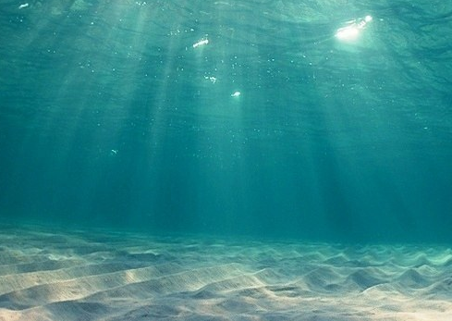
请在此处添加您的标题
Add Your Main Title Here
添加您的标题
1月
2月
3月
4月
5月
我曾经欣赏过生命绚丽，也曾经低迷于生命价值的暗淡。在我的生命里似有似无的缺少了一种最安和的色彩，而这种色彩，非后天所能弥补，那是在初起之中而生成。矛盾在人人之中皆有，只是浅与深的缘故。
类别1
类别2
类别3

Slide 17
未来规划
Future Preparations

Slide 18
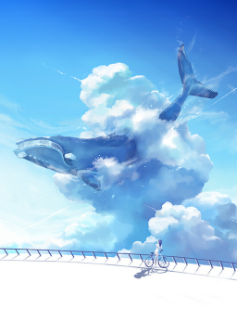
请在此处添加您的标题
Add Your Main Title Here
添加您的标题
我曾经欣赏过生命绚丽，也曾经低迷于生命价值的暗淡。在我的生命里似有似无的缺少了一种最安和的色彩。
添加您的标题
我曾经欣赏过生命绚丽，也曾经低迷于生命价值的暗淡。在我的生命里似有似无的缺少了一种最安和的色彩。
添加您的标题
我曾经欣赏过生命绚丽，也曾经低迷于生命价值的暗淡。在我的生命里似有似无的缺少了一种最安和的色彩。
请在此处添加您的标题

Slide 19
请在此处添加您的标题
Add Your Main Title Here
标题
添加您的标题
添加您的标题
添加您的标题
我曾经欣赏过生命绚丽，也曾经低迷于生命价值的暗淡。在我的生命里似有似无的缺少了一种最安和的色彩。
我曾经欣赏过生命绚丽，也曾经低迷于生命价值的暗淡。在我的生命里似有似无的缺少了一种最安和的色彩。
我曾经欣赏过生命绚丽，也曾经低迷于生命价值的暗淡。在我的生命里似有似无的缺少了一种最安和的色彩。
我曾经欣赏过生命绚丽，也曾经低迷于生命价值的暗淡。在我的生命里似有似无的缺少了一种最安和的色彩。
我曾经欣赏过生命绚丽，也曾经低迷于生命价值的暗淡。在我的生命里似有似无的缺少了一种最安和的色彩。
我曾经欣赏过生命绚丽，也曾经低迷于生命价值的暗淡。在我的生命里似有似无的缺少了一种最安和的色彩。
我曾经欣赏过生命绚丽，也曾经低迷于生命价值的暗淡。在我的生命里似有似无的缺少了一种最安和的色彩。
我曾经欣赏过生命绚丽，也曾经低迷于生命价值的暗淡。在我的生命里似有似无的缺少了一种最安和的色彩。
我曾经欣赏过生命绚丽，也曾经低迷于生命价值的暗淡。在我的生命里似有似无的缺少了一种最安和的色彩。

Slide 20
个人展望
Personal Views

Slide 21
请在此处添加您的标题
Add Your Main Title Here
添加您的标题
添加您的标题
我曾经欣赏过生命绚丽，也曾经低迷于生命价值的暗淡。在我的生命里似有似无的缺少了一种最安和的色彩，而这种色彩，非后天所能弥补.
我曾经欣赏过生命绚丽，也曾经低迷于生命价值的暗淡。在我的生命里似有似无的缺少了一种最安和的色彩，而这种色彩，非后天所能弥补.
添加您的标题
添加您的标题
我曾经欣赏过生命绚丽，也曾经低迷于生命价值的暗淡。在我的生命里似有似无的缺少了一种最安和的色彩，而这种色彩，非后天所能弥补.
我曾经欣赏过生命绚丽，也曾经低迷于生命价值的暗淡。在我的生命里似有似无的缺少了一种最安和的色彩，而这种色彩，非后天所能弥补.
添加您的标题
添加您的标题
我曾经欣赏过生命绚丽，也曾经低迷于生命价值的暗淡。在我的生命里似有似无的缺少了一种最安和的色彩，而这种色彩，非后天所能弥补.
我曾经欣赏过生命绚丽，也曾经低迷于生命价值的暗淡。在我的生命里似有似无的缺少了一种最安和的色彩，而这种色彩，非后天所能弥补.

Slide 22
20XX
感谢您的观看与欣赏
Happy New Year Of The Goat

